Slide 1

Que género cinematográfico Se consume más
Guillermo Hoyo Bravo

Slide 2

Diferencias de gustos entre 2006 - 2016
Para ello utilizamos el Dataset: IMDB top 1000
Podemos encontrar en él las top 1000 películas, sus géneros y fechas
https://www.kaggle.com/datasets/omarhanyy/imdb-top-1000
En nuestro caso solo nos interesan los géneros del 2006/2016
Primero excluimos las películas de esos años
Como cada película tiene varios géneros, los individualizamos

Slide 3
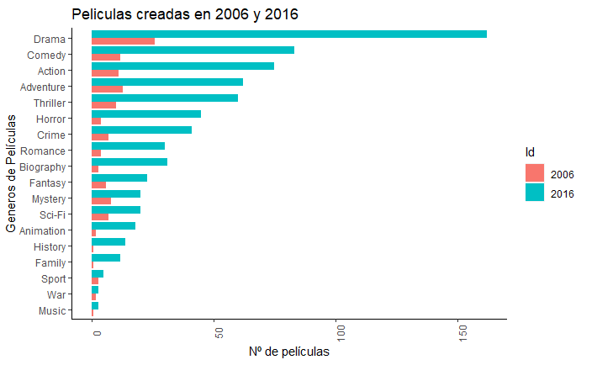

Slide 4
CONLCUISÓN
Los géneros más representados son:
Drama, Comedia y Acción.
Los géneros menos representados:
Música, Western y Guerra.
En cuento a la división por años, ambos coinciden en la temática de drama a las más representadas, pero antiguamente el segundo genero más famoso era aventura, el cual se desarrollado ha en acción, y la comedia se ha impulsado al segundo puesto

Slide 5

Fin

Slide 6
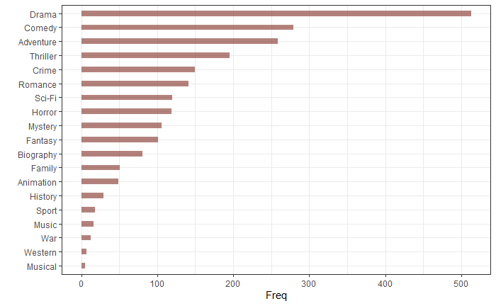
Anexo – Total Películas

